Slide 1
2021 BCML study
AㅏㅇI 좋아 – SNN
Notes:
안녕하세요 첫번째로 SNN에 대해 설명할 아이좋아 팀의 김하영입니다.

Slide 2
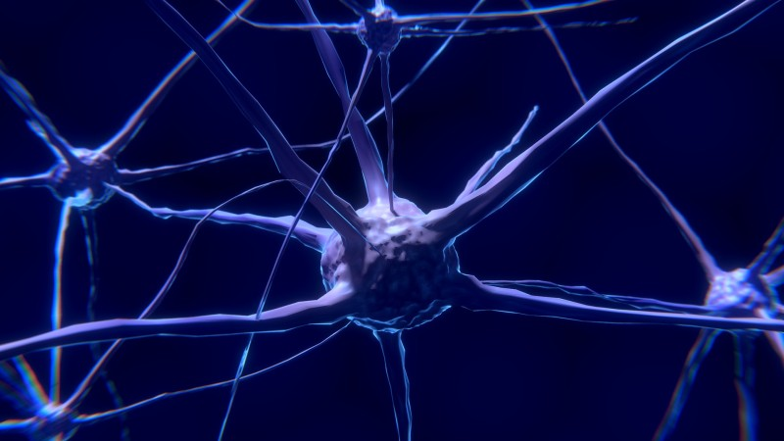
01
SNN
SNN(Spiking Neural Network)
Notes:
SNN은 Spiking Neural Network의 줄임말입니다.
3세대 신경망이라 불리는 SNN은 뇌과학에서 밝혀진 생물학적인 뇌의 뉴런이 출력을 결정하는 메커니즘과 기존 신경망의
차이를 좁히는 것을 목표로 하고 있습니다.
SNN을 설명하기 위해서는 우선 SNN이 무엇을 모티브로 하고 생물학점 관점으로 봤을 때에 어떻게 동작하는지 알아야합니다.

Slide 3
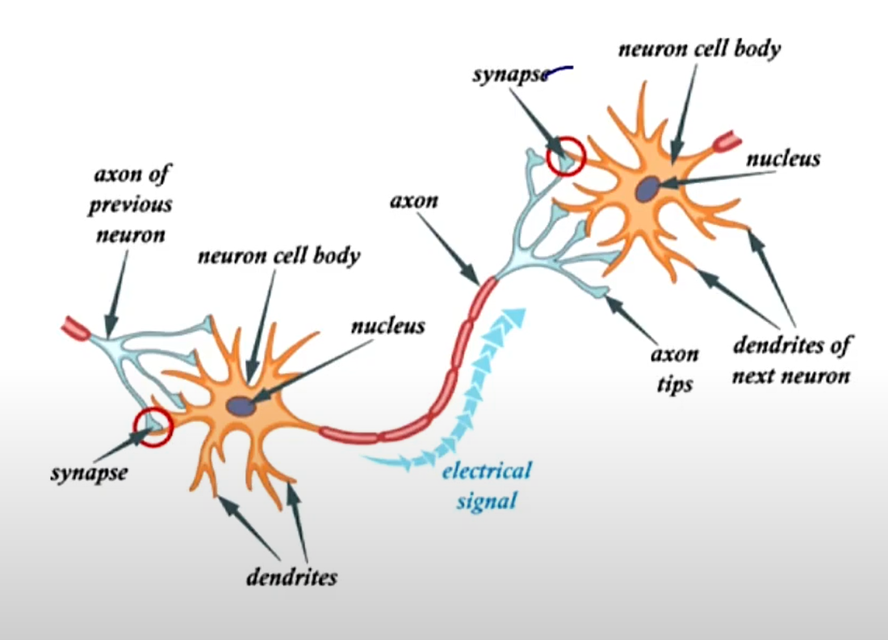
01
SNN
Notes:
위의 그림은 뉴런과 뉴런의 연접 부분을 나타낸 것입니다.
하나의 뉴런은 크게 dendrite-axon-axon tip구조로 이루어져 있습니다. dendrite는 다른 뉴런으로 부터 데이터를 받아드리는 쪽이며 axon은 전기적 신호를 전달하게 됩니다. 이후 axon tip에서는 다음 뉴런으로 화학물질을 분비해서 다른 뉴런으로 데이터를 전달하게 됩니다. 이렇게 두 개의 뉴런이 연결되어 정보를 전달하는 것을 우리는 synapse한다라고도 표현하게 됩니다.
또한 시냅스는 흥분성 시냅스와 억제성 시냅스로 나뉘게 되는데 흥분성 시냅스는 내부의 전하량을 높이고 억제성은 전하량을 낮추게 됩니다.
흥분성 시냅스가 학습할 때 주를 이루지만 신호를 만들어내고 억제성 신호는 해당 신호를 억제함으로써 control하기에 두 종류의 시냅스 모두 중요합니다.

Slide 4
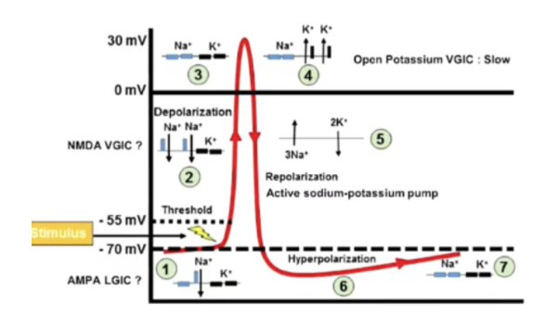
01
SNN
Notes:
앞서 설명한 뉴런들은 셀 수 없이 많게 서로 연결되어 있으며 뉴런들의 빈공간에는 여러 이온들이 존재합니다.
해당 물질들이 세포 안으로 들어오고 밖으로 나가면서 세포안의 전하량이 달라지게 되는데요
전위가 역전되어 바깥쪽이 -, 안쪽이 +를 띄게 되는데 이 때 형성된 막 전위를 Action potential 활동전위라고 합니다.
일반적으로 막전위 (membrane potential)은 -70mv로 평형 상태를 이루는데요.
이전 뉴런에서 글루타민이라는 화확물질이 다음 뉴런의 막에 붙게 되면 나트륨 이온을 들이는 게이트가 열리면서 나트륨 이온들이 내부로 들어오게 됩니다. 이때 많은 나트륨이온이 들어오게 되면 막전위는 threshol까지 올라가게 됩니다. Threshold까지 올라가게 되면
더 많은 나트륨 이온이 들어오게 되고 세포 내부의 전하량이 급속도로 올라가게 됩니다.
하지만 무작정 올라가지 않고 대략 30-40mv까지 올라가게 되면 칼륨 이온을 내보내는 게이트가 열리게 됩니다.탈륨 이온이 나가게 되면서 막전위는 내려가게 되고 게이트가 닫히면서 -70mv의 평형상태로 돌아오게 됩니다.

Slide 5
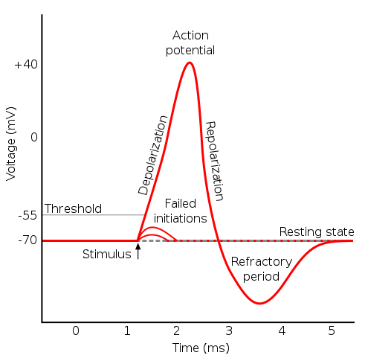
01
SNN
Notes:
이 때 좀 유의해서 보셨으면 하는 부분이 자극이 들어오는 부분입니다.
앞서 언급했다 싶이 자극이 들어와서 threshol를 넘게 되면 막전위는 급격하게 올라가게 됩니다.
하지만 입력으로 들어오는 자극이 threshold를 넘지 못하면 급격한 이온의 이동은 없게 됩니다.
위의 그림에서도 확인하시면 일정량 이상의 자극이 들어오면 그래프가 급격하게 상승하고 내려갔다가 정상으로 돌아오지만
Threshold를 넘지 못하는 자극이 입력으로 들어올 때는 활동 전위는 생기지 않게 됩니다.

Slide 6
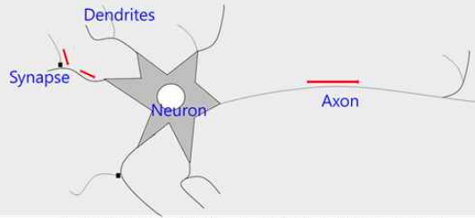
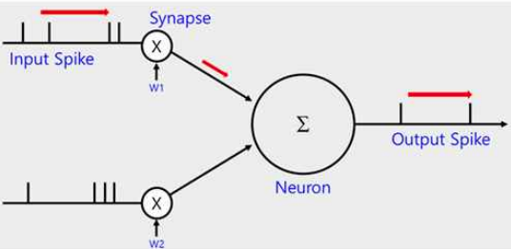
01
SNN
Notes:
정말 간단하게 뉴런에 대해 설명드렸는데요.
SNN은 기존 ANN, DNN보다 앞서 설명한 메커니즘에 더욱 유사하게 만들어 졌습니다.
SNN은 특정시점에 발생하는 이산적인 스파이크를 통해서 작동합니다.
뉴런이 특정한 전위에 도달하면 스파이크가 발생하고 해당 뉴런의 포텐셜 값이 초기화되는 것을 모방하여 작동합니다.
기존 2세대 신경망이라 불리는 ANN, DNN 등은 연속적인 값, 실수를 출력했지만 Spiking Neural Network는 0또는 1의 바이너리 값을 출력합니다.
오른쪽 상단의 이미지는 두뇌를 구성하는 뉴런과 시냅스 구조이고, 오른쪽 하단의 이미지는 SNN형태, 그중 LIF(Leaky integrated and fire 모델로 구현한 모델입니다.

Slide 7
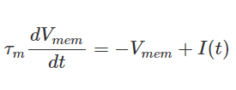

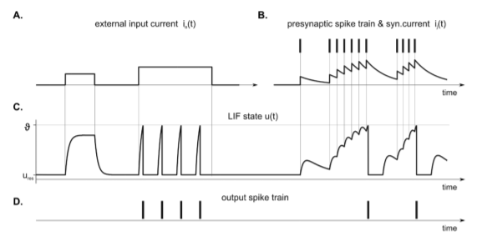
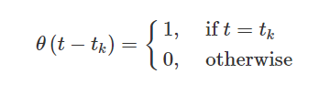
01
SNN
LIF(Leaky Integrate and Fire
Notes:
LIF(Leaky Integrate and Fire) 모델에 대해 간단하게 알아 보겠습니다.
가장 상단의 왼쪽 이미지를 확인했을 때에 타우는 감가율, Vmem은 막전위, I(t)는 입력된 전하량입니다.
I(t)는 바로 오른쪽 이미지의 식을 가지는데요. 이식에서 세타 함수의 의미는 왼쪽아래의 이미지와 같습니다.
세타 함수는 스파이크와 관련된 함수를 지칭하며 이를 가중치에 곱한후 들어오는 형태로 I(t)가 해석되며,
입력된 전하량과 –값을 가지는 막전위가 더해진 값이 (threshold)를 넘는지 안넘는지로 분류하는 역할을 합니다.
더 간단히 설명하자면 오른쪽 아래의 이미지 중 A를 보면 입력에 따라 증가 하고, 시간에 따라 점차 증가하는 u(t)에 대해 u가 발사 임계 Firing threshold에 도달하면 모델은 스파이크를 생성하고 u를 초기화하고 잠시 그 상태를 유지하는 모델입니다.
앞에서 설명했던 뉴런의 활동전위와 상당히 유사함을 알 수 있습니다.

Slide 8
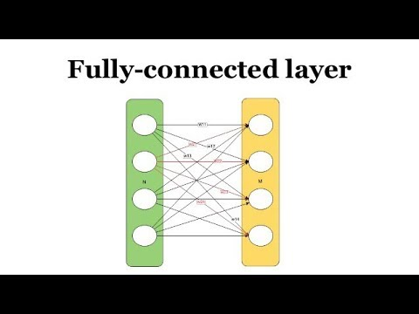
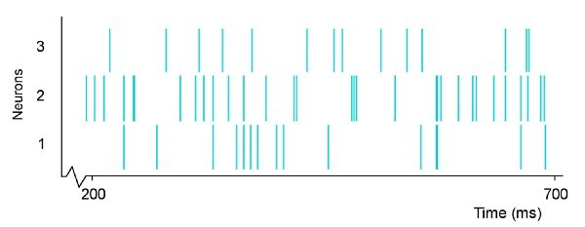
01
SNN
Notes:
SNN은 ANN등의 모델과는 달리 인간의 신경구조와 더욱 더 유사한 구조를 가졌다는 것을 알았습니다.
하지만 SNN을 통해 출력되는 스파이크의 학습 내용은 기존 신경망보다 해석하기가 어려워집니다. 그렇다면
기존 신경망에 비해 가지는 이점이 무엇이기에 새로운 신경망은 생물학적인 뉴런의 구조를 따라가려 하는 것일까요?
스파이크를 사용하는 학습은 시공간 데이터, 즉 실제 세계의 감각 데이터를 처리할 수 있도록 해줍니다.
여기서 공간적 측면은 해당 뉴런이 연관되어 있는 뉴런에만 국한되어 있으며, ANN과 같은 기존 뉴런은 fully-connected로 구성되어 있는 반면에 SNN은 입력 계층의 값들을 개별적으로 처리한다는 것을 의미합니다.
또한 시간적 측면은 시간이 지남에 따라 학습이 이뤄지며, 바이너리 인코딩 과정에서 스파이크의 시간 정보를 얻을 수 있다는 것을 의미합니다. 이를 통해 RNN이 필요로 하는 추가적인 복잡성 없이도 자연스럽게 시간 데이터를 처리할 수 있습니다.

Slide 9
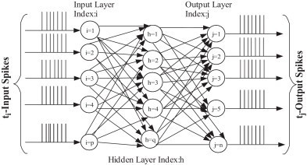
01
SNN
Notes:
Spiking Neural Network는 많은 논문에서 기존 신경망보다 유용하다는 것이 입증되었지만 학습방법에 대한 자료가 많이 없었고, spiking function이 미분이 불가능하기에 이전에 사용하던 역전파 등을 활용한 학습 알고리즘으로는 학습을 시킬 수 없기에 기존 신경망을 능가하는 성능은 보이지 못했습니다. 또한 gpu 연산도 불가능 했기에 많은 시간이 걸리기도 했습니다.
하지만 Slayer(spike layer error reassignment)라는 snn학습에 기반하여 역전파를 구현한 패키지가 개발이 되었는데요.
다음 발표는 slayer에 대해 설명하도록 하겠습니다.

Slide 10
THANK YOU -
Thank you for listening

